Slide 1
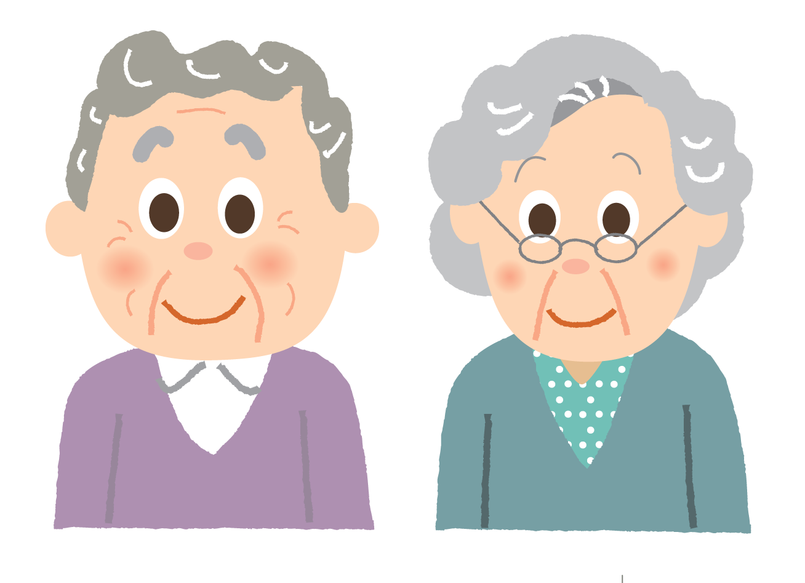
高齢期の歯とお口の健康
Notes:
いつまでも「いきいき」と暮らしていくためには、心身のおとろえを予防することが大切です。お口のケアを実践してお口の健康が維持できると、自分の歯でしっかりかみ、充実した食生活を送ることができます。また、よくかむことで脳の血流が増え、脳神経細胞の働きが活発になりますので、認知症予防にもつながるなど、想像以上によい影響を及ぼします。では、一生おいしく、楽しく、安全な食生活を送るためにはどうしたらよいのでしょうか？
本日は、低栄養防止のための口腔機能低下の予防や改善の重要性についてお話します。

Slide 2
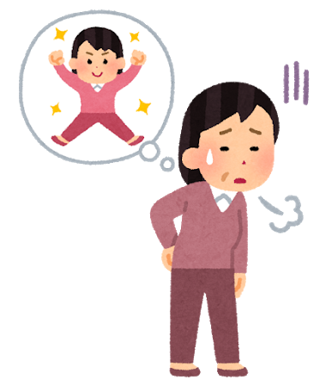
フレイル（虚弱）とは
『（加齢に伴い）筋力や心身の
活力が低下した状態』
日本老年医学会
Notes:
フレイルという言葉をご存じですか？
フレイルとは（加齢に伴い）筋力や心身の活力が低下した状態のことを言います。

Slide 3
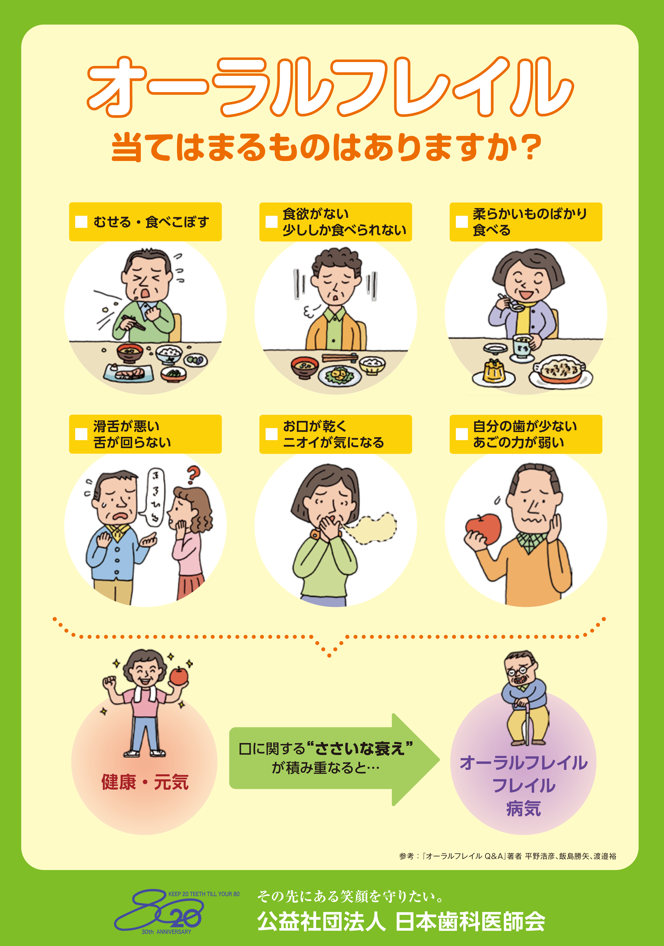
出典：日本歯科医師会 リーフレット「オーラルフレイル」
Notes:
オーラルフレイルという言葉もあります。
オーラルフレイルとは、口に関するささいな衰えを放置したり、適切な対応を行わないままにしたりすることで、口の機能の低下、食べる機能の障がい、さらには心身の機能低下まで繋がる現象及び過程のことを言います。フレイルとオーラルフレイルは密接に関係しています。
この中にあてはまるものはありませんか？
（配布用チェックシートあり）
・むせる、食べこぼす
・食欲がない、少ししか食べられない
・柔らかいものばかり食べる
・滑舌が悪い、舌が回らない
・お口が乾く、ニオイが気になる
・自分の歯が少ない、あごの力が弱い

Slide 4
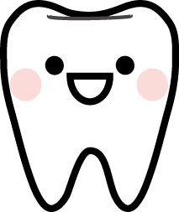
自分のお口の状態を知ってみましょう
・柔らかいものばかり食べる
・自分の歯が少ない、あごの力が弱い
かむ力
・むせる、食べこぼす
・活舌が悪い、舌が回らない
飲み込み
唾液
・お口が乾く、ニオイが気になる
Notes:
それらに心あたりのある方、何が課題なのでしょうか？
かむ、飲み込み、唾液についてお話します。

Slide 5
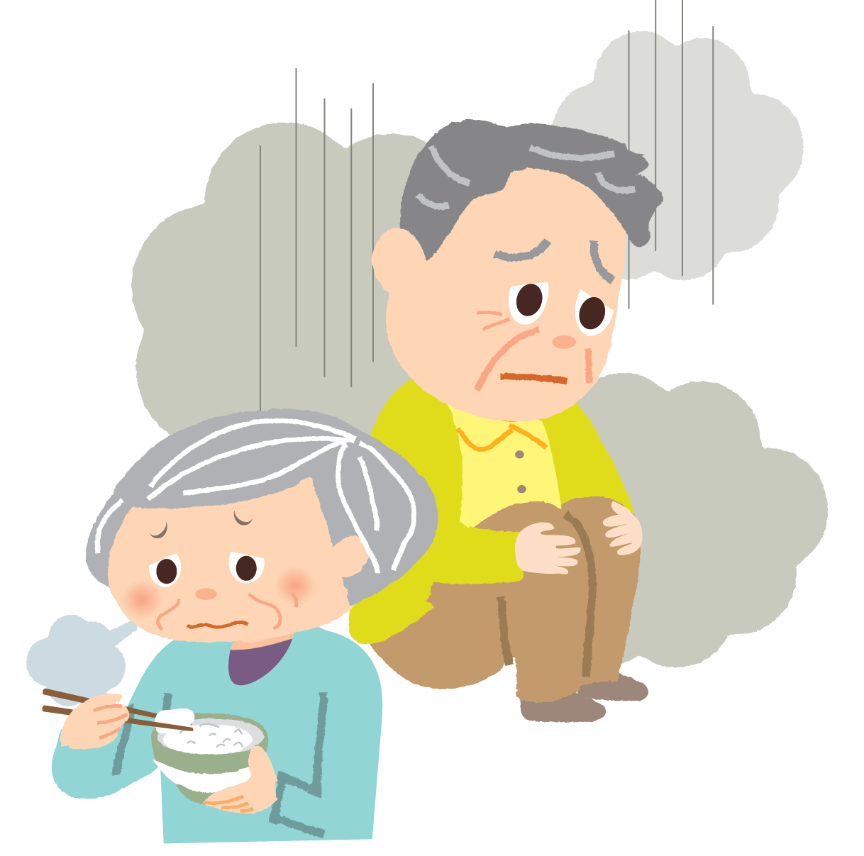
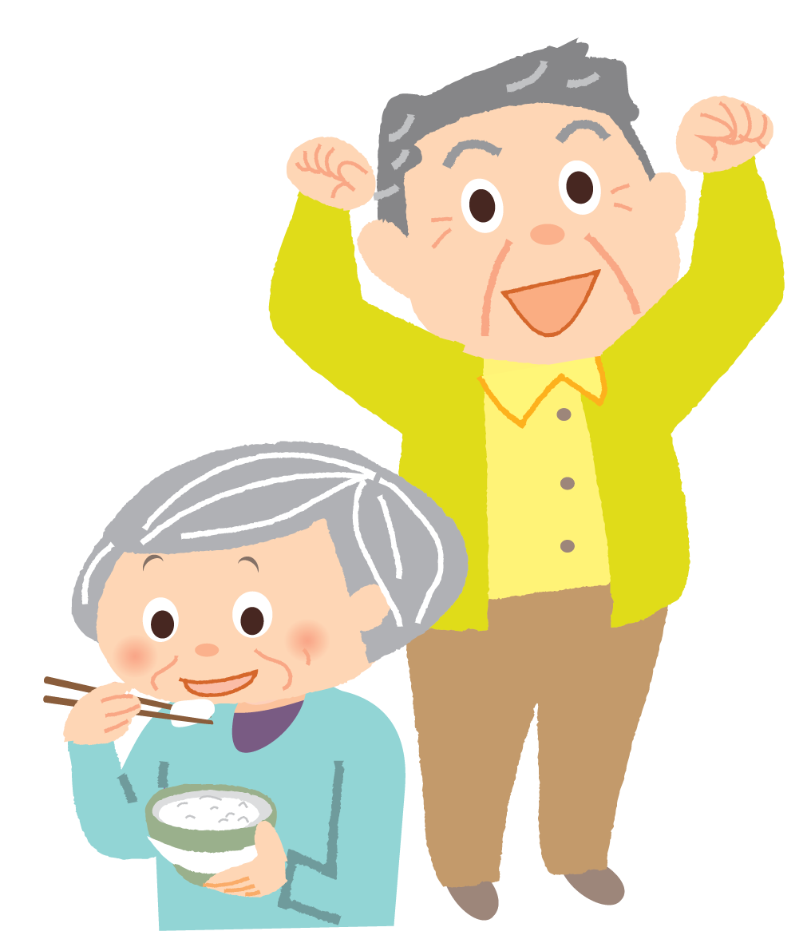
かむ力 ~かめるようになると~
・柔らかいものばかり食べる
・自分の歯が少ない、あごの力が弱い
歯がなくても入れ歯を作ることで噛む力をつけられます。
また、自分の歯や入れ歯で噛みにくい場合は、歯医者さんで調整してもらいましょう。
・表情が若々しくなる
・栄養状態がよくなる
・食事（形状）の種類が増える
Notes:
まず、かむ力から見ていきます。
歯がなくても入れ歯を作ることで噛む力をつけられます。
また、自分の歯や入れ歯で噛みにくい場合は、歯医者さんで調整してもらいましょう。
かめるようになると、表情が若々しくなる、栄養状態がよくなる、食事（形状）の種類が増えるといった効果が期待できます。

Slide 6
飲み込み ~飲み込む力をつけると~
・むせる、食べこぼす
・滑舌が悪い、舌が回らない
私たちは、口や首の筋肉を使って食べ物を胃へ運びます。
口や首、「舌」の役割はとても重要です。
お口の体操を取り入れてみましょう。
ぜつ
・むせにくくなる ・肺炎予防になる
・しゃべりやすくなる ・食事がスムーズにできる
Notes:
続いて飲み込みについて確認しましょう。
飲み込むために私たちは気づかないうちに口や首、舌の筋肉を使っています。その中でも舌の役割はとても重要です。
お口の体操を取り入れることによって、むせにくくなったり肺炎予防などにもつながります。
日頃からのお口の体操を行い、飲み込みに使う筋肉を動かすことがお口の健康、体の健康につながるのです。

Slide 7
舌トレーニング
舌は筋肉の塊
舌の機能が落ちると
誤嚥や、むせ、舌がもつれて上手く話せない、などが起こります
お口の働きを高める体操
①
②
③
舌で下顎を触るつもりで舌を伸ばす
舌で鼻の頭を触るつもりで舌を伸ばす
舌を左右に伸ばす
⑤
④
スプーンを舌に押しあてて、
その力に抵抗するように舌を挙げる
右、左も同じように行う
お口の周りをぐるりと舌を動かす
左周り右周りを３回ずつ行う
Notes:
これからご紹介する体操、マッサージ等は力を入れすぎず、無理のない範囲で行ってください。
それでは舌のトレーニングからしてきましょう。
舌は筋肉の塊です。
舌の機能が落ちると誤嚥や、むせ、舌がもつれて上手く話せないなどが起こります。
【体操の実践】

Slide 8
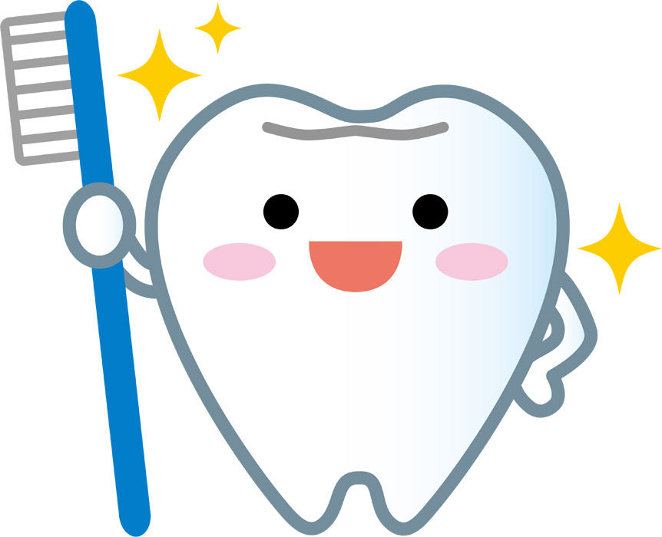
パタカラ体操
お口の働きを高める体操
・「パ」は「食べこぼしの防止」
・「タ」と「ラ」は食べ物を喉まで動かす
トレーニング
・「カ」は喉の奥を閉じるトレーニング
①
②
１０回ずつ発音し、
５回繰り返してみましょう
唇をしっかり閉じて発音
舌を上顎にくっつけて発音
③
④
のどの奥を閉じて発音
舌を丸めて舌の先を上顎の前歯の裏につけて発音
Notes:
続いてパタカラ体操です。
「パ」は食べこぼしの防止、「タ」と「ラ」は食べ物を喉まで動かすトレーニング、「カ」は喉の奥を閉じるトレーニングになります。
【体操の実践】

Slide 9
食前体操（首・肩の体操）
お口の働きを高める体操
①
②
お口の筋肉トレーニングのほかに、
唾液の分泌促進や誤嚥時の咳反射の向上を目指します
口をすぼめて
３回深呼吸
左右に３回ずつ
ゆっくり首をまわす
④
⑤
③
ゆっくりと３回ずつ肩の上下運動
両手を頭上で組んで
上半身を左右にたおす
最後に１回深呼吸
Notes:
食前体操です。
お口の筋肉トレーニングのほかに、唾液の分泌促進や誤嚥時の咳反射の向上を目指します。
【体操の実践】

Slide 10
シルベスター法
お口の働きを高める体操
５回～１０回繰り返してみましょう
①
②
③
鼻で息を吸いながら両腕をあげる
口で息を吐きながら
両腕を下ろす
飲み込みと呼吸は深い関係
呼吸機能の低下で、咳がでにくくなる
呼吸が浅くなり呼吸の回数が増えることで飲み込むタイミングがとりにくく、誤嚥しやくすなる
呼吸機能を高めることは誤嚥性肺炎の予防
Notes:
シルベスター法です。
飲み込みと呼吸には深い関係があります。
呼吸機能の低下で咳がでにくくなったり、呼吸が浅くなり呼吸の回数が増えることで飲み込むタイミングがとりにくく、誤嚥しやくすなったりします。
呼吸機能を高めることは誤嚥性肺炎の予防になります。
すべての種類を毎日でもいいですが、「何曜日は何をする」のように工夫して毎日の生活の一部にしましょう。
【体操の実践】

Slide 11

唾液 ~唾液が出やすくなると~
・お口が乾く、ニオイが気になる
唾液の役割はさまざまです。加齢とともに唾液をつくる能力も衰えていきます。唾液腺の能力を十分に発揮させましょう。
・味がよくわかる
・むし歯予防になる（口の中の菌の繁殖を防ぐ）
・入れ歯が安定する
・飲み込みがスムーズにできる
Notes:
唾液の量が少なくなると口が乾き、味が分かりにくくなります。
唾液の役割はさまざまです。加齢とともに唾液をつくる能力も衰えていきます。唾液腺の能力を十分に発揮させましょう。
唾液が出やすくなると、味がよくわかる、むし歯予防になる（口の中の菌の繁殖を防ぐ）、入れ歯が安定する、飲み込みがスムーズにできるなどの効果が期待できます。

Slide 12
唾液腺マッサージ
お口の働きを高める体操
②
③
①
じかせん
がっかせん
ぜっかせん
耳下腺マッサージ
顎下腺マッサージ
舌下腺マッサージ
場所：頬の後ろ側、耳の前の下側
両手の手のひらで優しく円を描くように回してマッサージ
場所：下顎の骨の横の内側
両手の親指で内側の柔らかい部分を優しく後ろから前に向かってマッサージ
場所：下顎の骨の内側真ん中あた
りの柔らかい部分
両手の親指で優しくマッサージ
３つの大唾液腺
を軟組織の上から直接刺激するので
分泌量は多い
舌下腺
耳下腺
顎下腺
Notes:
唾液腺の能力を発揮させるためのマッサージを説明します。
力を入れすぎずに優しく行いましょう。
【マッサージの実践】

Slide 13
ぶくぶくうがい
お口の働きを高める体操
頬の筋肉、口の周りの筋肉、が鍛えられます。
お口の中では、舌が動くので舌の筋肉が鍛えられます。
①
②
③
口を閉じることが難しい方、むせやすい方は、
水を含まずおこなってみましょう
しっかり頬を膨らませて、１０秒間
④
⑤
⑥
⑦
Notes:
唾液だけではなく、お口の周りの筋肉を鍛える体操も一緒にやってみましょう。
このぶくぶくうがいでは、頬の筋肉、口の周りの筋肉、が鍛えられます。お口の中では、舌が動くので舌の筋肉も鍛えられます。
【体操の実践】

Slide 14
あいうべ体操
お口の働きを高める体操
５回繰り返してみましょう
「あ」「い」「う」の体操でトレーニングされる筋肉は、「飲み込み」や「食べこぼしの防止」の向上につながります。
①
②
③
④
「べ」は舌筋のトレーニングです。
「食塊形成」や「食塊の移送」や「飲み込み」の向上につながります。
Notes:
あいうべ体操です。
「あ」「い」「う」の体操でトレーニングされる筋肉は、「飲み込み」や「食べこぼしの防止」の向上につながります。
「べ」は舌筋のトレーニングです。「食塊形成」や「食塊の移送」や「飲み込み」の向上につながります。
【体操の実践】

